Slide 1

연구실 주간 보고
2020년 9월 25일
인공지능 자율 주행 로봇
서지원

Slide 2
# 목차
INDEX
LAST WEEK PLAN
1
지난 주 계획
PROGRESS
& RESULT
2
진행 사항
& 결과
PLOBLEMS
3
애로사항
NEXT WEEK PLAN
4
다음 주 계획
LAST WEEK PRESENTATION
5
지난 주 발표 자료

Slide 3
# 지난 주 계획
LAST WEEK
PLAN
패키지 루트 찾기

Slide 4
# 진행사항 & 결과
PROGRESS
& RESULT
패키지 루트 찾기 (진행중)
.py 소스 확인 하기 (완료)
리눅스 명령어 cat 사용하여 파일 내용 확인 하기 (완료)

Slide 5

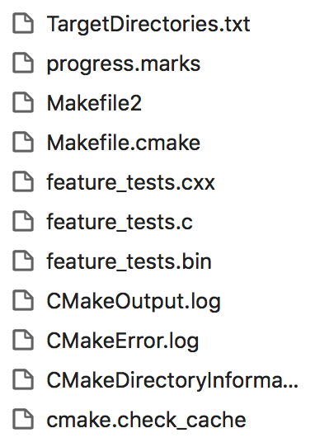
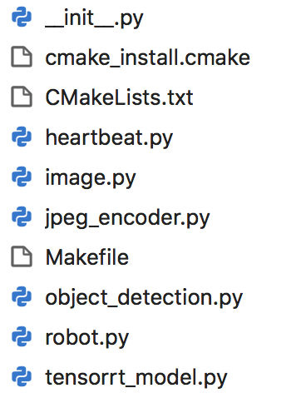
# 상세 내용
DETAIL
.py 소스를 확인하여 Adafruit 모터와 관련된 내용이 있는지 확인
cat 명령어를 사용하여 .py 소스 외에도 다른 파일들 내용을 확인하여 Adafruit 모터와 관련된 내용이 있는지 확인함

Slide 6
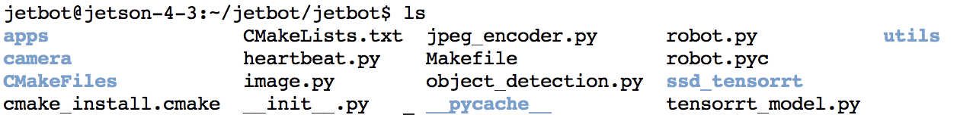
# 상세 내용
DETAIL
- 기존에 수정한 robot.py 경로
- 새롭게 찾은 robot.py 경로

Slide 7
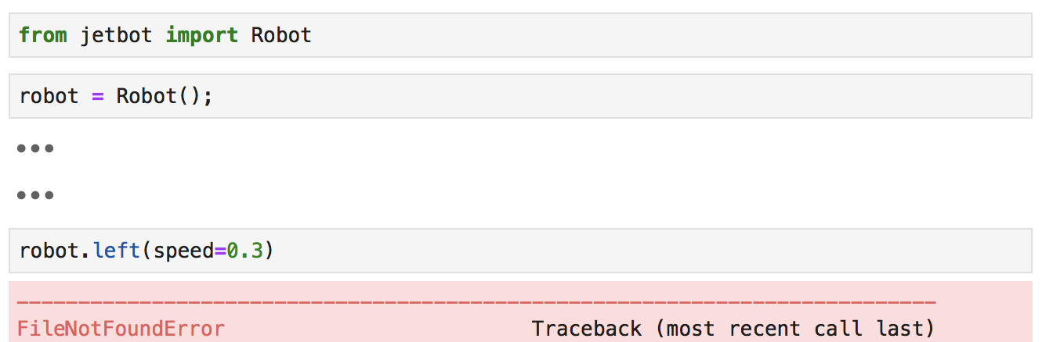
# 상세 내용
DETAIL
—> 기존에 에러가 발생하던 라인
—> 새로운 에러 발생

Slide 8

# 상세 내용
DETAIL
- 에러가 발생한 경로를 찾아보니 존재하지않음

Slide 9
# 애로사항
PROBLEMS
에러가 발생한 경로를 찾아가보니 해당 파일이 존재하지 않음

Slide 10
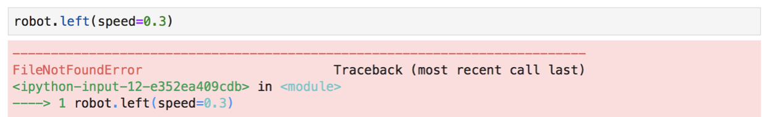
# 상세 내용
DETAIL
- 에러가 발생한 경로를 찾아보니 존재하지않음

Slide 11
# 다음 주 계획
NEXT WEEK
PLAN
에러 발생한 부분에 대해서 자료 조사 예정

Slide 12
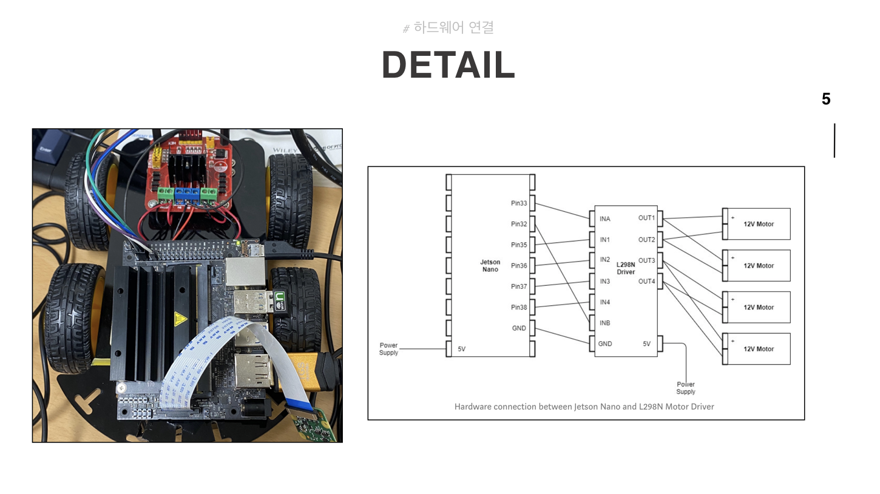
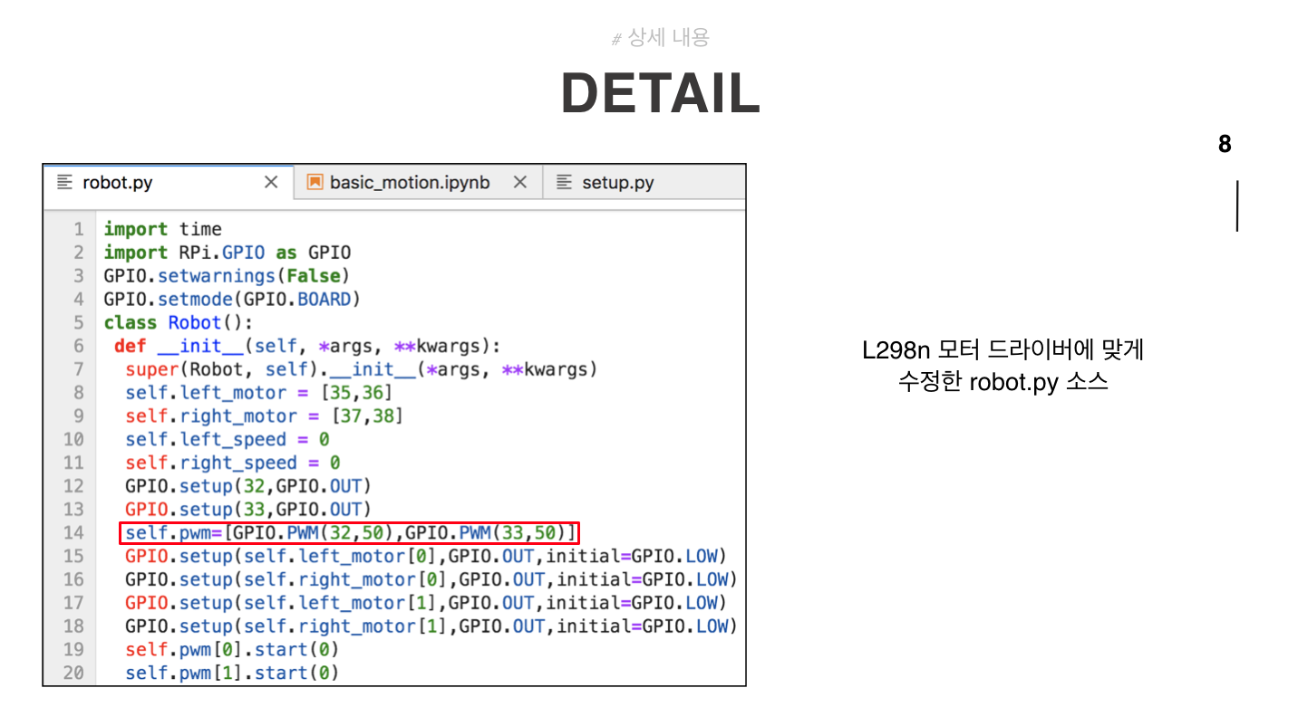
# 지난 주 발표 자료
LAST WEEK PRESENTAION
하드웨어 연결
사용한 모터 드라이버에 맞게 소스 수정

Slide 13
THANK YOU

